Slide 1
jQuery 플러그인과 활용

Slide 2
jQuery 플러그인
jQuery 플러그인은 폼 유효성 검사, 슬라이더, 위젯 등의 추가 기능을 별도의 자바스크립트 및 CSS 파일로 제공하는 jQuery 라이브러리이다.
현재 공식적인 jQuery 플러그인만 6,000개 이상 등록되어 있다.
http://plugins.jquery.com 참조
jQuery 플러그인 종류
  코어 플러그인 : 코어 프로젝트의 일부로 간주되는 jQuery 확장 플러그인
  커뮤니티 플러그인 : 일반 개발자들이 직접 개발한 것을 공개한 플러그인

Slide 3
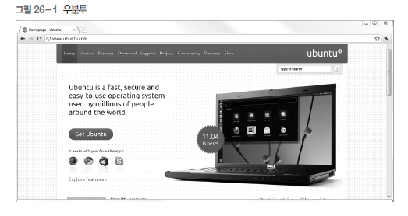
jQuery 플러그인 활용 웹 사이트
jQuery를 가장 효율적으로 사용한 웹 사이트
  우분투
    대부분의 슬라이더와 메뉴바, 툴팁 모두 jQuery로 작성
    http://www.ubuntu.com/

Slide 4
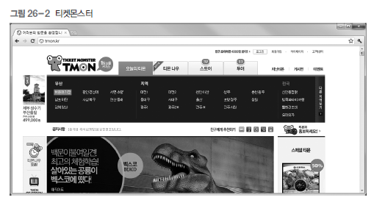
jQuery 플러그인 활용 웹 사이트
국내 소셜 커머스 사이트
  show() 메서드와 hide() 메서드, 라이트 박스
  Ex) 티켓몬스터, 쿠팡 등

Slide 5
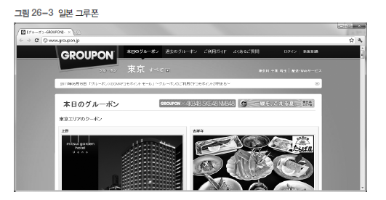
jQuery 플러그인 활용 웹 사이트
모든 국가의 웹 사이트에 적용
  그루폰
  jQuery를 통해 Ajax와 LightBox, gnb 메뉴바 구현

Slide 6
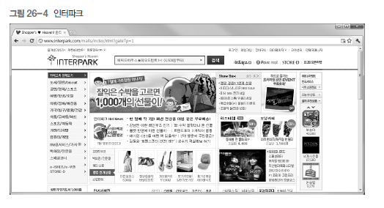
jQuery 플러그인 활용 웹 사이트
국내 쇼핑몰
  인터파크
    문서 객체 조작 위해 jQuery 사용
  요소 검사 통해 확인
    addClass(), removeClass(), html(), text()와 같은 jQuery 메서드

Slide 7
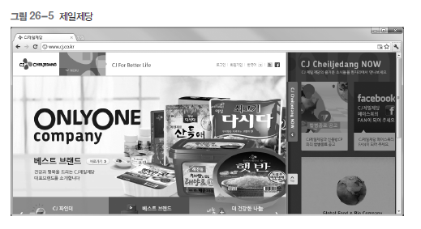
jQuery 플러그인 활용 웹 사이트
jQuery를 광범위하게 사용한 국내 기업 사이트
  CJ 제일제당
    jQuery 기반 자체 플러그인 사용
    플래시나 실버라이트 이용하지 않음
      아이패드 포함한 모든 태블릿 PC 기종에서 완벽하게 작동

Slide 8
jQuery UI 플러그인
jQuery UI 플러그인
  2006년 소개되고, 2008년 공식 발표된 가장 많이 활용되는
  jQuery 공식 플러그인이다.
  이름 그대로 UI와 관련된 플러그인
  jQuery UI 플러그인은 내부적으로 네 가지 종류로 분류
    상호작용 (Interactions)
    위젯 (Widgets)
    유틸리티 (Utilities)
    효과 (Effects)
  http://jqueryui.com/demos/ 참조

Slide 9
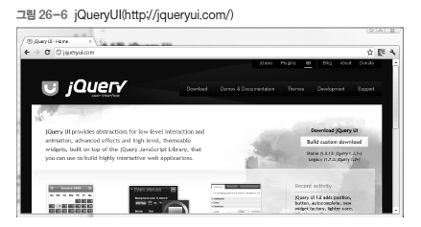
jQuery UI 기본 설정
jQuery UI 플러그인 다운로드 및 사용
  http://jqueryui.com 접속

Slide 10
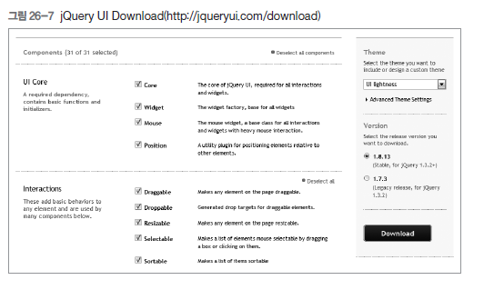
jQuery UI 기본 설정
jQuery UI 플러그인 다운로드 및 사용
  Download 탭을 클릭
  모든 기능 선택한 후 Theme UI lightness로 선택

Slide 11
jQuery UI 기본 설정
jQuery UI 플러그인 다운로드 및 사용
  구성
    css 폴더
      ui-lightness 폴더
        images 폴더
        jquery-ui-1.8.14.custom.css 파일
    development-bundle 폴더 : 플러그인 공부하는데 필요한 문서 제공
    js 폴더
      jquery-1.5.1.min.js 파일
      jquery-ui.1.8.14.custom.min.js 파일
    index.html 파일

Slide 12
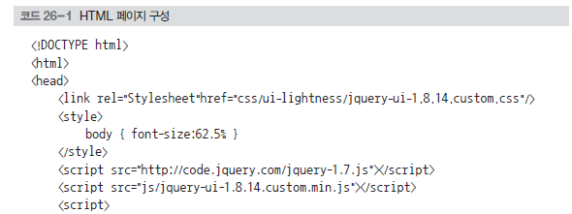
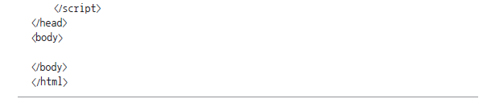
jQuery UI 기본 설정
jQuery UI 플러그인 다운로드 및 사용
  css 폴더와 js 폴더의 압축을 풀고 HTML 페이지를 구성
  jQuery UI의 폰트 크기가 일반적인 폰트 크기보다 커서 작게 설정

Slide 13
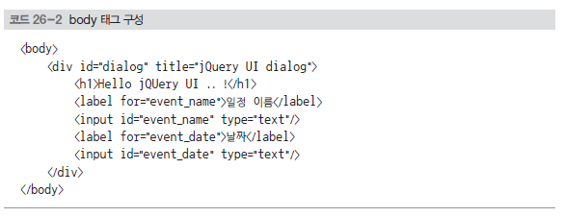
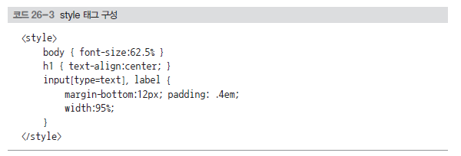
jQuery UI 플러그인의 기본 사용 방법
Dialog 플러그인
  div 태그에 적용하는 플러그인
  Datepicker 플러그인은 input[type=text] 태그에 적용하는 플러그인
  body 태그, Style 태그 작성

Slide 14
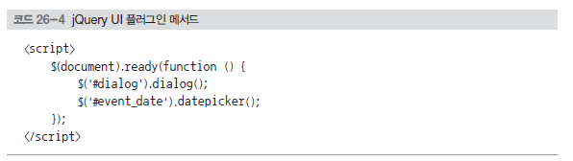
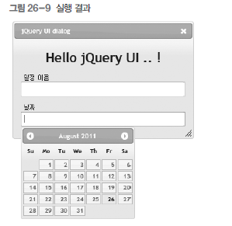
jQuery UI 플러그인의 기본 사용 방법
플러그인 적용

Slide 15
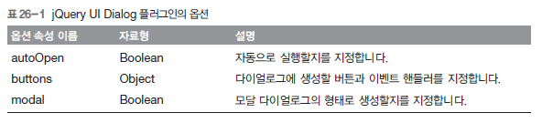
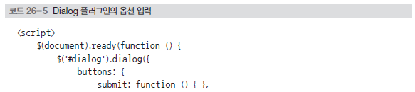
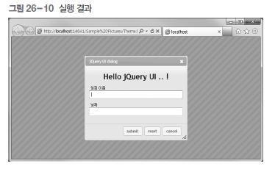
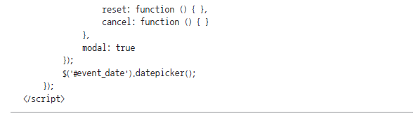
jQuery UI 플러그인의 옵션
jQuery UI 플러그인 옵션
  핵심 메서드의 첫 번째 매개 변수에 옵션 객체 설정
  버튼 옵션 메서드

Slide 16
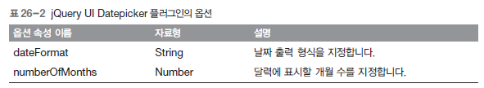
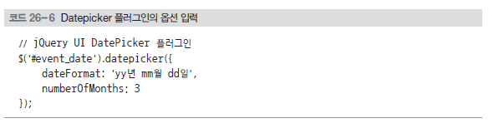
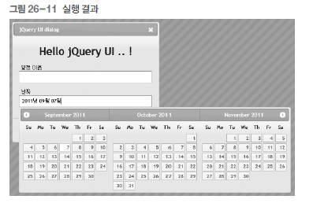
jQuery UI 플러그인의 옵션
Datepicker 플러그인 옵션

Slide 17

jQuery UI 플러그인의 메서드
jQuery UI 플러그인의 메서드
  속성 지정할 때 옵션 객체 사용
  다이얼로그를 생성한 이후에 “다이얼로그를 띄워라, 닫아라”와 같은 행위는 메서드 사용

Slide 18
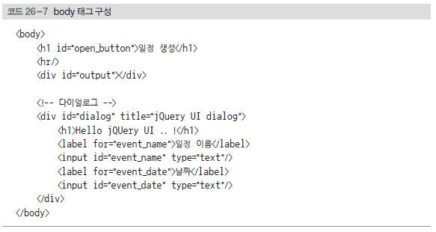
jQuery UI 플러그인의 메서드
예제 코드
  일정 생성 버튼과 일정 출력할 div 태그 생성

Slide 19
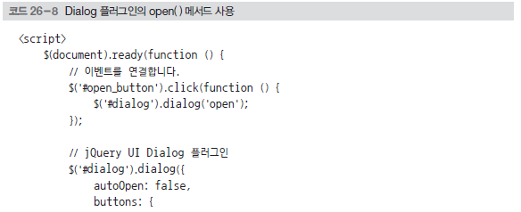
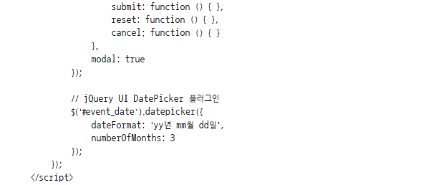
jQuery UI 플러그인의 메서드
예제 코드
  일정 생성 버튼 클릭 - Dialog 플러그인의 open() 메서드 사용
  다이얼로그 생성 - dialog() 메서드 옵션에 autoOpen 옵션을 false로 설정

Slide 20
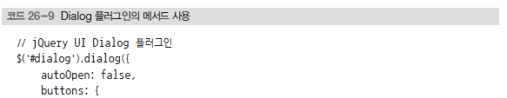
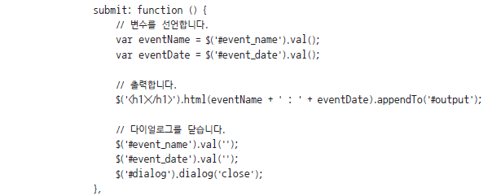
jQuery UI 플러그인의 메서드
dialog() 메서드의 buttons 속성 구현
  어떠한 버튼 눌러도 입력 양식 내용이 지워짐
  submit 버튼 누르면 내용 출력하고 다이얼로그 닫음
  cancel 버튼 누르면 그냥 다이얼로그 닫음
  입력 양식의 내용을 제거하는 부분 - 별도의 함수

Slide 21
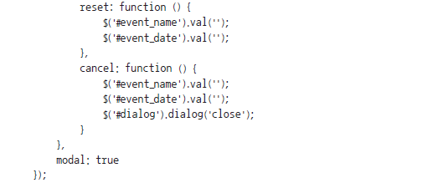
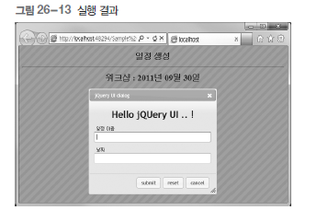
jQuery UI 플러그인의 메서드
dialog() 메서드의 buttons 속성 구현

Slide 22
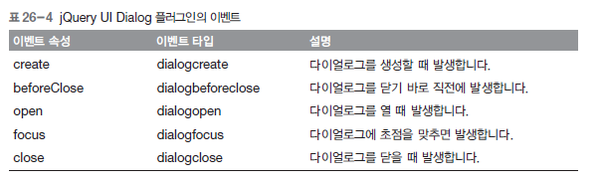
jQuery UI 플러그인의 이벤트
jQuery UI 플러그인의 이벤트

Slide 23
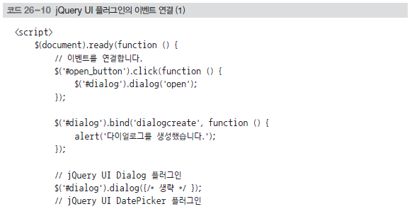

jQuery UI 플러그인의 이벤트
bind() 메서드 사용해 이벤트를 연결하는 방법
  bind() 메서드의 첫 번째 매개 변수에 이벤트 타입 입력
  두 번째 매개 변수에 이벤트 핸들러 입력

Slide 24
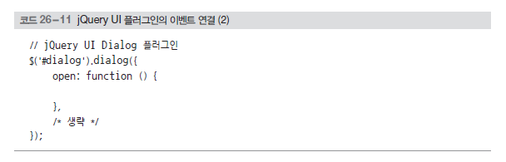
jQuery UI 플러그인의 이벤트
옵션 사용한 이벤트 연결
  이벤트 속성을 사용해 옵션 입력해 연결

Slide 25
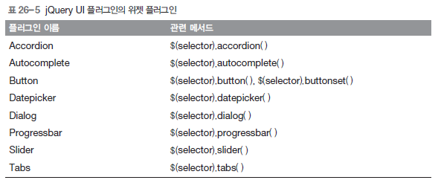
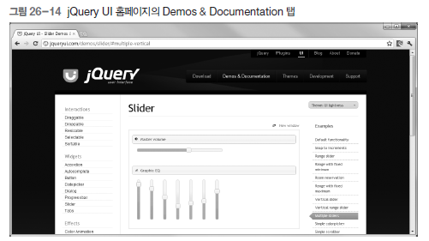
jQuery UI 위젯 플러그인
jQuery UI 위젯 플러그인

Slide 26
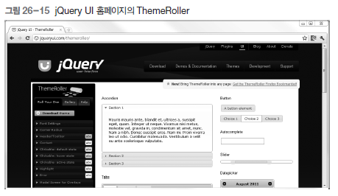
jQuery UI 테마 플러그인
jQuery UI 플러그인
  기본적으로 24개 테마 제공
  테마는 CSS 파일의 형태로 제공
  JQuery UI ThemeRoller 사용하면 사용자 지정 테마 작성 가능

Slide 27
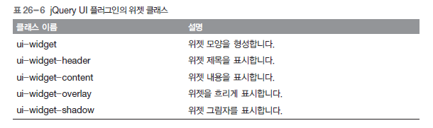
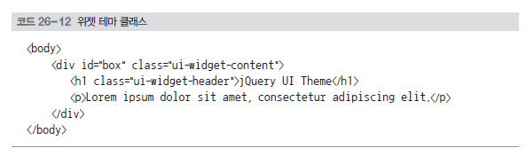
jQuery UI 테마 플러그인
jQuery UI 플러그인의 가장 기본적인 테마
  표 26-6의 위젯 클래스
    jQuery UI의 위젯 플러그인에 적용되는 클래스
    위젯 클래스 활용하면 UI 구성 가능
    대부분 div 태그에 적용하며, 코드 26-12처럼 사용

Slide 28
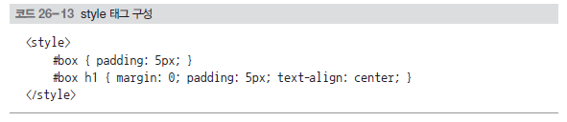
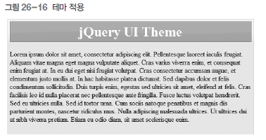
jQuery UI 테마 플러그인
위젯 클래스
  테마 클래스는 background, border, color, font 속성만 제공
    여백이나 크기와 관련된 스타일 제공하지 않음
    별도의 margin 속성과 padding 속성 입력 권장

Slide 29
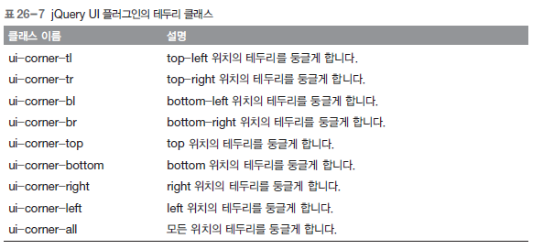
jQuery UI 테마 플러그인
border 속성과 관련된 테마 클래스

Slide 30
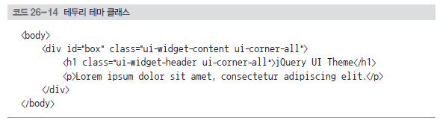
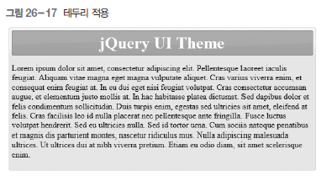
jQuery UI 테마 플러그인
border 속성과 관련된 테마 클래스 활용 예제
  CSS3의 border-radius 속성을 사용해 구현하는 클래스
    CSS3를 지원하지 않은 브라우저는 테두리가 둥글게 표현되지 않음

Slide 31
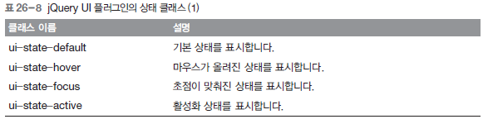
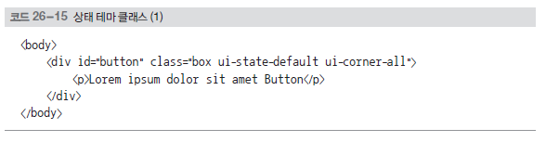
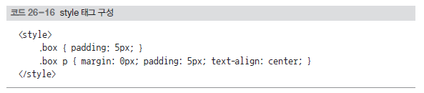
jQuery UI 테마 플러그인
상태 클래스
  Button 플러그인과 같이 상호작용 하는 플러그인 적용

Slide 32
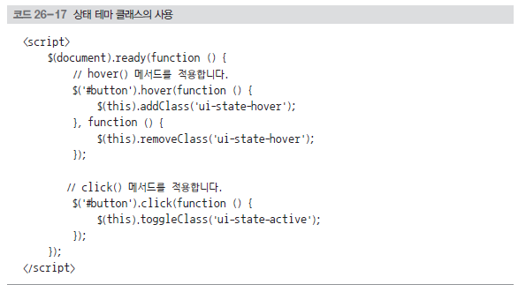

jQuery UI 테마 플러그인
상태 클래스
  마우스 커서가 올라가거나 내려갈 때, 클릭할 때 상태 클래스 적용

Slide 33
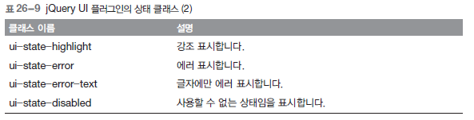
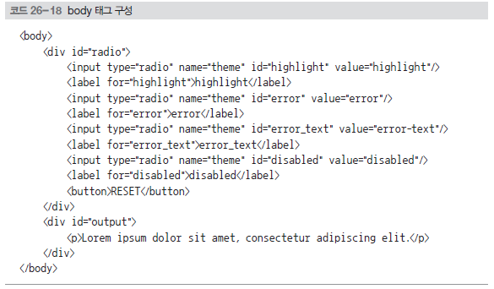
jQuery UI 테마 플러그인
여러 문서 객체 감싸는 Div 태그에 적용하는 클래스

Slide 34
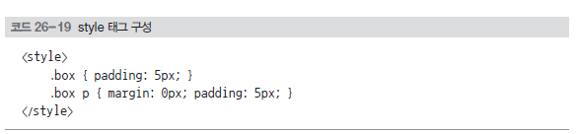
jQuery UI 테마 플러그인
style 태그에 box 클래스 입력
  jQuery 사용하여 클래스 적용

Slide 35
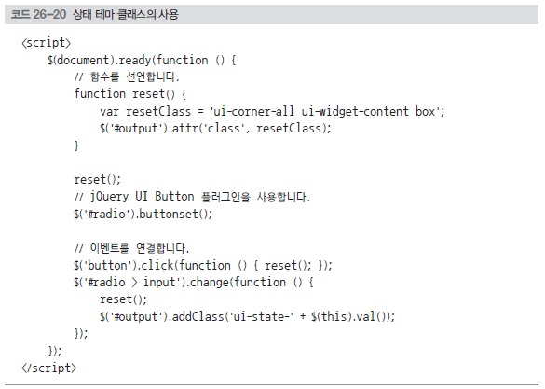
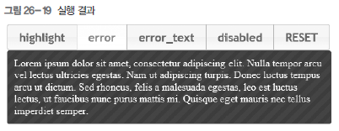
jQuery UI 테마 플러그인
buttonset() 메서드 사용
  버튼 묶어줌

Slide 36
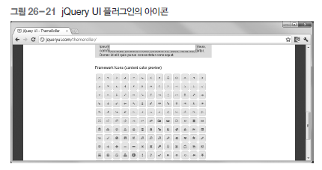
jQuery UI 테마 플러그인
jQuery UI 플러그인
  174개의 아이콘 이미지 제공

Slide 37

jQuery UI 플러그인의 아이콘
아이콘 사용법
  ui-icon 클래스 우선 적용
  아이콘의 이름 클래스 함께 지정
  각 span 태그에 아이콘 관련 클래스 적용

Slide 38


jQuery UI 플러그인의 아이콘
아이콘 사용법
  스타일 태그 구성

Slide 39

jQuery UI 상호작용 플러그인
상호작용 플러그인
  사용자가 직접 문서 객체를 드래그해 위치를 이동
  크기를 변경 가능
  어떠한 문서 객체에나 적용할 수 있음
    일반적으로 div 태그나 li 태그에 적용

Slide 40



jQuery UI 상호작용 플러그인
Draggable 플러그인
  body 태그 구성
    각 div 태그의 box 클래스는 width 속성과 height 속성 지정
  style 태그
    box 클래스에 width 속성과 height 속성 지정

Slide 41


jQuery UI 상호작용 플러그인
Draggable 플러그인 옵션과 이벤트

Slide 42


jQuery UI 상호작용 플러그인
옵션과 이벤트 사용 예제

Slide 43


jQuery UI 상호작용 플러그인
ui 객체의 offset 속성 출력

Slide 44


jQuery UI 테마와 상호작용 연습
드래그앤 드롭 예제
Body 태그 구성
  드래그할 대상이 있는 div 태그
  드래그해서 놓을 div 태그

Slide 45

jQuery UI 테마와 상호작용 연습
Style 태그 구성

Slide 46

jQuery UI 테마와 상호작용 연습
동적 문서 생성
  반복문 사용해 문서 객체 생성
  Draggable 플러그인과 Droppable 플러그인 적용

Slide 47

jQuery UI 테마와 상호작용 연습
draggable() 메서드 옵션 객체
  문서 객체를 이동할 때 문서 객체가 복사된 대상이 이동
  Scroll 속성을 false로 입력해
    문서 객체를 드래그할 때 스크롤 만들지 않게 함
    zIndex 속성
      style 태그에서 지정한 z-index 속성과 관련
      옮겨지는 대상이 옮길 장소보다 앞에 위치하게 더 큰 값 입력

Slide 48

jQuery UI 테마와 상호작용 연습
droppable() 메서드 옵션 객체
  accept 옵션 속성 - 놓을 문서 객체 제한
  Drop 이벤트 - 문서 객체를 놓았을 때 발생하는 이벤트
  Droppable 플러그인은 이동됐음을 확인만 함

Slide 49



jQuery UI 테마와 상호작용 연습
문서 객체를 옮기는 예제

